Slide 1

第九章
其它材料的力学性能

Slide 2
主要内容
高分子材料的力学性能
陶瓷材料的力学性能
复合材料的力学性能

Slide 3
第一节 高分子材料的力学性能
一、高分子材料的拉伸性能
二、高分子材料的变形
三、高分子材料的强化
四、高分子材料的疲劳
五、高分子材料的粘弹性

Slide 4
一、高分子材料拉伸性能
最大特点是具有高弹性和粘弹性
比金属材料更强烈地受到温度和时间等的影响
1. 线性非晶态高分子材料的力学行为
2. 结晶高分子材料的力学行为

Slide 5
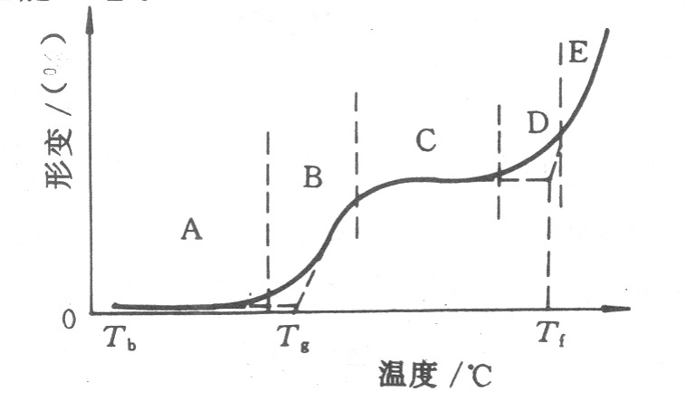
线性非晶态高分子材料的力学行为
特点：结构上无交联、聚集态无结晶
力学性能三态：玻璃态、高弹态和粘流态
共同点：三态均属于液相，即分子无序排列
不同点：变形能力不同，弹性模量不同
A－玻璃态
B—过渡态
C—高弹态
D—过渡态
E—粘流态
T_{b}—脆化温度
T_{g}—玻璃化温度
T_{f}—粘流温度

Slide 6
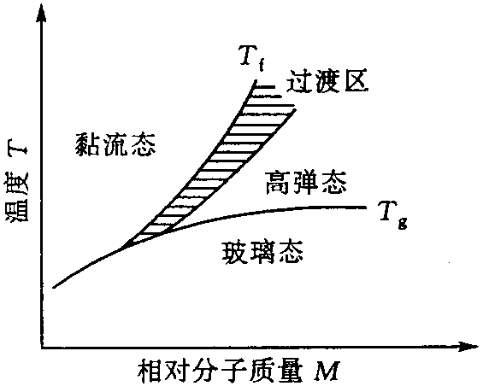
相对分子质量对力学三态的影响

Slide 7
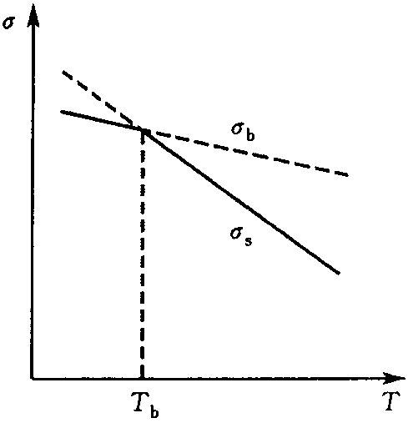
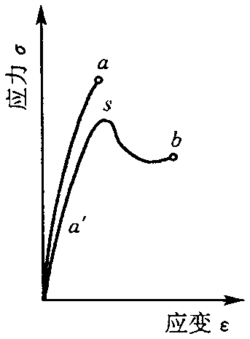
1）玻璃态力学行为
玻璃态：T<T_{g} 时，高聚物的内部结构类似于玻璃
硬玻璃态：T<T_{b} 软玻璃态：T_{b}<T<T_{g}

Slide 8
硬玻璃态力学行为（普弹性变形）：
脆性断裂，延伸率很小；
弹性模量比其它状态都大，弹性变形量很小，可立即恢复；
软玻璃态力学行为：
普弹性变形 + 受迫高弹性变形a′s + 屈服后塑性变形
受迫高弹性变形特点：
在外力除去后，受迫高弹性变形成为“永久变形”，其数值可达300%～1000% ；
本质上可逆（加热到T_{g}以上，才会恢复）；

Slide 9
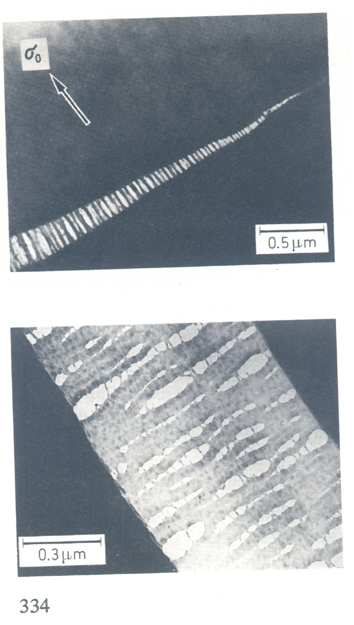
银纹：玻璃态聚合物产生；垂直于应力方向
1）银纹的出现标志着材料已受损伤，影响材料强度
2）银纹并不是裂纹
银纹尺寸与试件尺度相当时也不会导致试件断裂，裂纹远未达到此尺寸时试样已断裂；
恒定载荷作用下银纹恒速发展；裂纹的生长是加速的；
银纹扩展取决于平均应力；裂纹取决于尖端应力强度因子

Slide 10
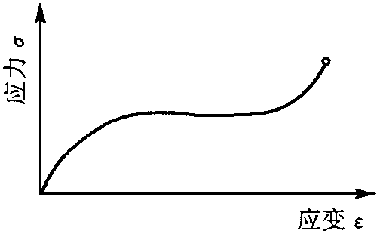
2）高弹态力学行为
特点：宏观变形很大；
宏观变形可以消失，但需要时间；

Slide 11
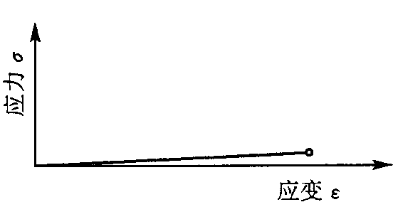
3）粘流态力学行为
特点： 强度很低；
变形为永久变形；

Slide 12
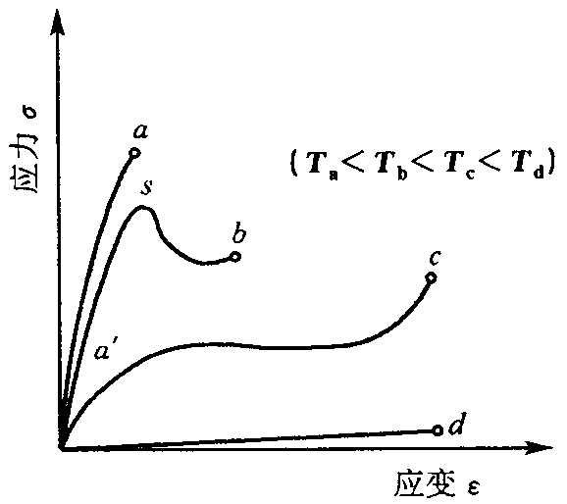
力学性能三态的应力－应变曲线
室温下：
硬玻璃态：聚苯乙烯
软玻璃态：ABS塑料
聚碳酸酯
高弹态：硫化橡胶
高压聚乙烯
不同温度下的应力－应变曲线

Slide 13
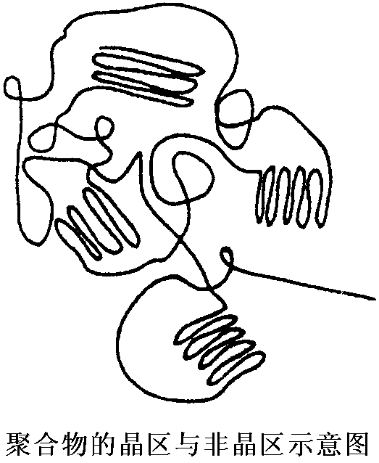
结晶高聚物的力学行为
特点：部分结晶
存在晶区和非晶区
非晶区具有高弹性
晶区具有高强度和硬度

Slide 14
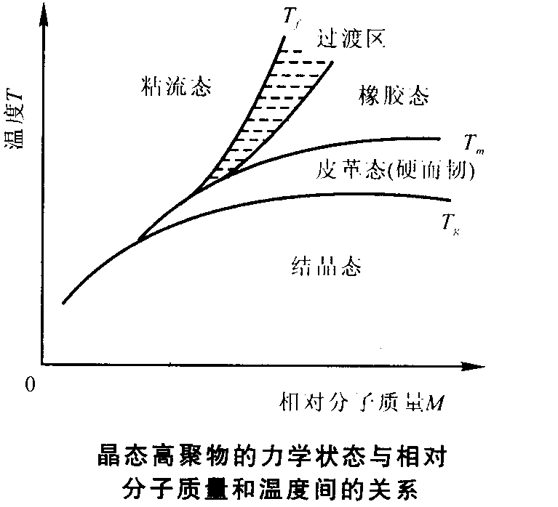

Slide 15
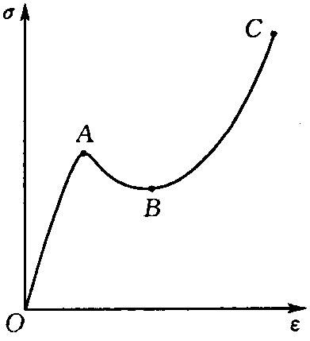
应力－应变曲线的三阶段（以片状结晶高聚物为例）：
I：弹性变形（OA）
II：不均匀塑性变形（AB）
A点出现屈服，开始塑性变形（不均匀）；B点开始颈缩，原始结构已破坏
III：均匀塑性变形（BC）
B点之后，颈缩向两旁发展，试样均匀变细
泛白：大量银纹带的聚集区

Slide 16
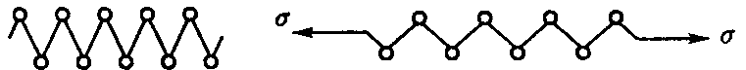
二、高分子材料的变形
1. 非晶高分子材料变形的微观过程
1）玻璃态
普弹性变形：链段键长及键角的改变
受迫高弹性变形：外力强迫本来不可运动的链段运动（本质上可恢复）
屈服：分子链开始运动，应力下降是由于横截面积减小
塑性变形：分子链沿外力方向逐渐取向
应力上升：大分子链呈取向

Slide 17
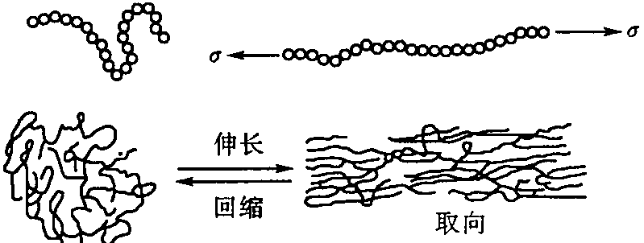
2）高弹态
高弹性是由于卷曲的分子链通过链段运动在受力方向伸展
无规则缠结的分子链因交联而质量中心不移动
外力去除后，通过链段运动分子链恢复卷曲状态

Slide 18
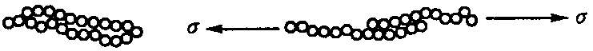
3）粘流态
粘性变形是大分子链以整链作为运动单元，其质量中心移动，是不可逆的

Slide 19
2. 结晶高聚物变形的微观过程
I：弹性变形（OA）
非晶区受力
II：不均匀塑性变形（AB）
A点晶片破碎出现屈服，开始塑性变形；B点开始颈缩，原始结构已破坏（泛白）
III：均匀塑性变形（BC）
晶片散块的晶面转向与应力垂直，提高抗变形能力

Slide 20
三、高分子材料的强化
高分子材料的强度特点
敏感的温度特性：力学性能三态
强度低：分子链以范德华力结合；分子链未能充分伸展，仅部分分子链承受载荷

Slide 21
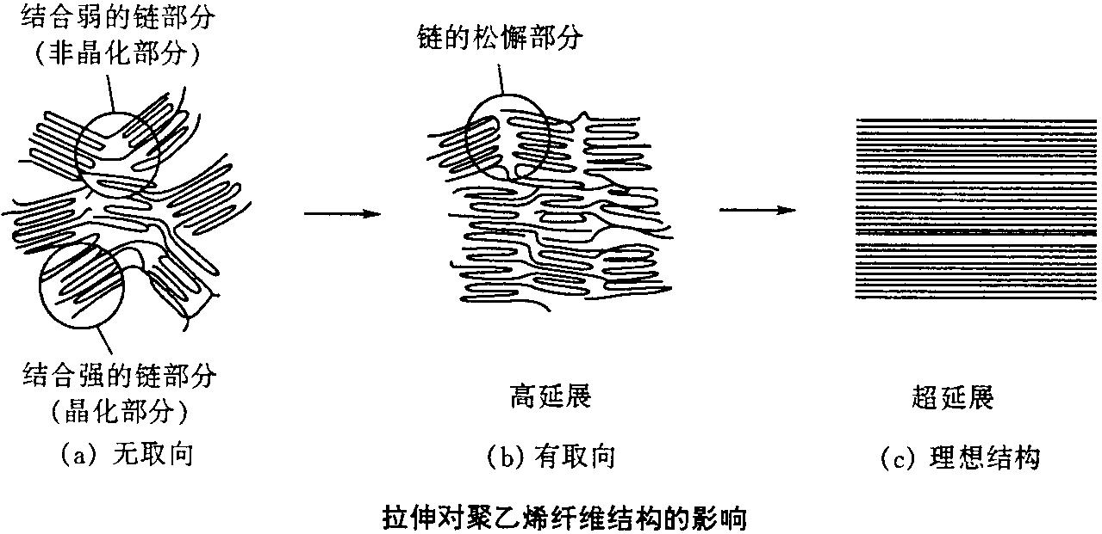
强化方法
伸展分子链
合金化
增加分子链的长度或三维结构的复杂性（高分子材料混杂）
分子复合材料技术
韧性高分子材料做基体承担裂纹扩展阻力，高强度、高模量的纤维承担载荷

Slide 22
四、高分子材料的疲劳
疲劳失效特点
1）高分子材料在循环应变作用下总是表现为循环软化
2）粘弹性效应可引起试样温度升高，导致应变速率敏感性比金属要高
3）金属的疲劳表现为位错沿滑移面反复滑移；高分子则表现为均匀过程（分子链断开、重新取向）或不均匀过程（银纹）

Slide 23
疲劳失效机理
1）非晶高分子材料－取决于外加循环应力
高应力：快速产生银纹→转变成裂纹→扩展断裂
中应力：机理同上；裂纹扩展速率慢
低应力：微损伤累积或微结构变化→微裂纹→扩展断裂
2）结晶高分子材料
整个过程为疲劳软化；
分子链断裂，结晶损伤以及精细结构发生变化；
产生显微孔洞，聚合成裂纹，扩展成宏观裂纹，最后断裂

Slide 24
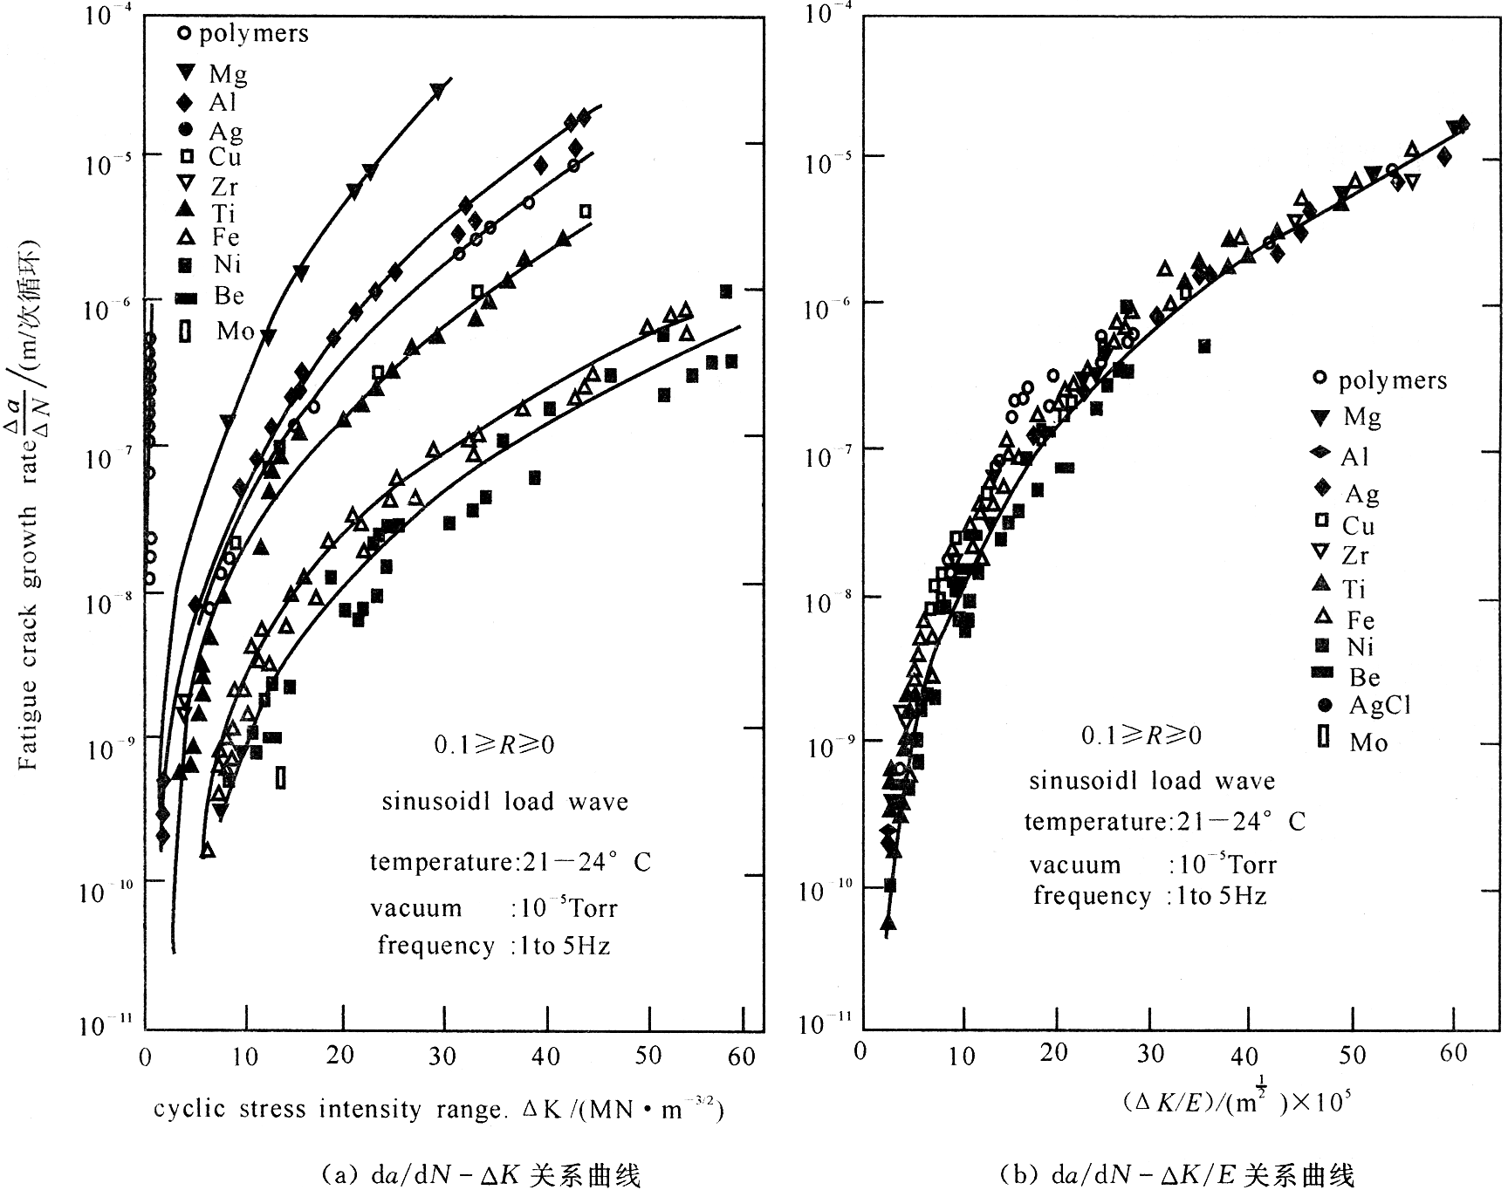
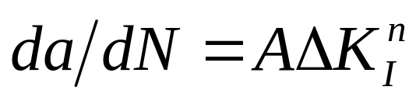
疲劳裂纹扩展
疲劳裂纹扩展速率da/dN与应力强度因子幅ΔK_{I}的关系
Paris公式
A和n是依赖于温度、加载频率和平均应力等的材料常数

Slide 25
五、高分子材料的粘弹性
粘弹性变形：指兼有弹性固体和粘性流体特性的变形行为，其最大特征是对时间的依赖性
粘弹性分为静态粘弹性和动态粘弹性
静态粘弹性：单向静载荷；蠕变和应力松弛
动态粘弹性：连续变化应力；延滞回复（内耗）

Slide 26
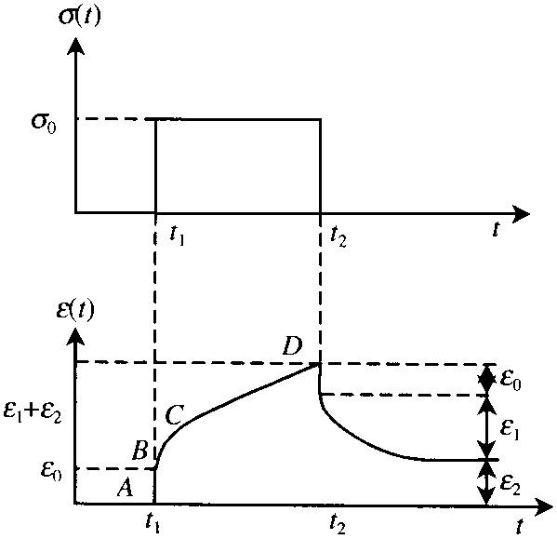
1. 静态粘弹性
1）静态粘弹性－蠕变
产生的变形包含塑性变形和弹性变形两部分；
弹性变形在外力去除后可以恢复

Slide 27
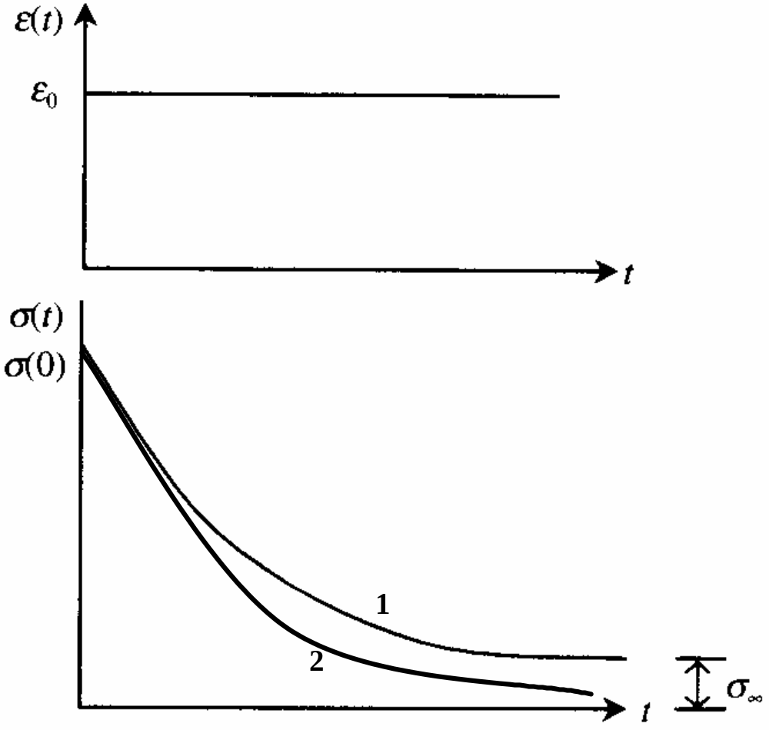
2）静态粘弹性－应力松弛
交联高聚物：无粘性流动，有剩余应力
线性非晶高聚物：有粘性流动，无剩余应力

Slide 28
2. 动态粘弹性
高聚物的变形与时间密切相关，当承受连续变化的应力时，应变落后于应力，会产生内耗
工程中的应用与防止
用作减震零件的高聚物材料，应设法增加其内耗
高速行驶的高聚物汽车轮胎会因内耗引起温度升高，从而加速了轮胎的老化，应设法减小高聚物的内耗

Slide 29
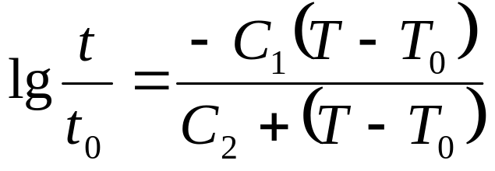
3. 时温等效原理
粘弹性可以在较高温度下短时间内观察到，也可以在较低温度下较长时间内观察到
时温等效原理：升高温度和延长时间对分子最终运动结果是等效的
以应力松弛为例：温度T₀下松弛时间为t₀时弹性模量为E，求在温度T（T>T₀）下松弛到相同模量所需要的时间t
C₁ = 8.86 C₂ = 101.6
适用范围：T = T₀ ± 50℃
WLF方程

Slide 30
第一节 小 结
一、高分子材料拉伸性能
1. 线性非晶高聚物的力学性能三态及其应力－应变曲线
脆化温度、玻璃化温度、粘流温度
玻璃态的普弹性、受迫弹性以及银纹
2. 结晶高聚物的力学行为
弹性变形、不均匀塑性变形、均匀塑性变形
二、高分子材料的变形机理
1. 非晶高分子材料的变形机理
玻璃态、高弹态、粘流态
2. 结晶高分子材料的变形机理
弹性变形、不均匀塑性变形、均匀塑性变形

Slide 31
三、高分子材料的强化
高分子材料的强度特点、强化方法
四、高分子材料的疲劳
1. 疲劳失效特点 2. 疲劳失效机理 3. 疲劳裂纹扩展
五、高分子材料的粘弹性
1. 粘弹性变形 2. 静态粘弹性 3. 动态粘弹性
4. 时温等效原理

Slide 32
第二节 陶瓷材料的力学性能
一、陶瓷材料的拉伸性能
二、陶瓷材料的变形
三、陶瓷材料的强韧化
四、陶瓷材料的疲劳
五、陶瓷材料的蠕变

Slide 33
一、陶瓷材料拉伸性能
传统陶瓷：天然硅酸盐（粘土、石英等）陶器、瓷器
陶瓷的发展：泛指整个硅酸盐材料和氧化物类陶瓷
现在陶瓷：泛指无机非金属物质经高温处理后得到的材料
陶瓷的分类
功能陶瓷：压电、铁电、声光、电磁、生物化学等功能
结构陶瓷：高熔点、高强度、高化学稳定性

Slide 34
陶瓷的特点：
a）晶体结合键主要是离子键和共价键，多数为二者混合键
b）组织结构复杂，影响性能的因素多（相的组成、结构、数量、几何形状、分布状况等）
c）生产工艺为先成型，后烧结成产品，产品难以再加工
d）具有优良的物理、化学、力学性能
e）塑性变形能力差，是其致命弱点

Slide 35
陶瓷的力学行为：
表征参数：弹性模量、断裂强度
σ
α
ε

Slide 36
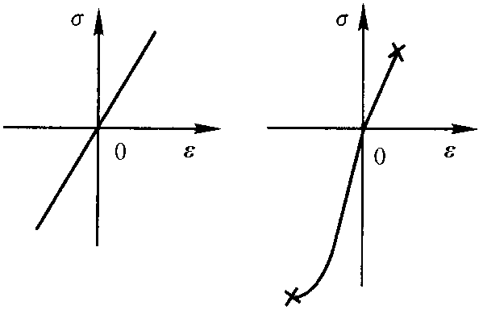
陶瓷弹性模量的特点：
a）弹性模量比金属大得多－原子键合为共价键和离子键
b）受成型工艺过程的影响－相的种类、体积分数和气孔率
c）拉、压状态弹性模量不同－显微结构复杂、不均匀
金属
陶瓷

Slide 37
二、陶瓷材料的变形
1. 弹性变形
σ
原子间距的变化
弹性模量高：引力和斥力由离子键或共价键产生
α
ε

Slide 38
2. 塑性变形
室温下几乎没有塑性变形能力或塑性变形很小，高温下具有一定的塑性变形能力
塑性变形方式：滑移（克服临界分切应力）
塑性变形能力差的原因：
1）滑移系非常少
共价键具有方向性；同号离子相遇时离子键斥力极大
2）位错运动困难
派-纳力高：点阵常数大
相邻晶粒取向不同而且晶界结构和晶内相差较大

Slide 39
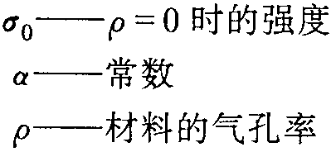

三、陶瓷材料的强韧化
陶瓷的韧化比强化重要
影响陶瓷室温强度和韧性的因素：
气孔、缺陷、晶粒尺寸和晶界玻璃相
1）气孔
气孔率↓σ_{K}↑
气孔曲率半径↑σ_{K}↑（尽可能使其呈球形）

Slide 40
2）最大缺陷
缺陷包括：先在的缺陷、显微裂纹、空洞
先在缺陷：
表面缺陷：加工后内部缺陷显露、机械损伤
内部缺陷：气孔、粗大晶粒、未烧结区、夹杂物
3）晶粒尺寸
Hall-Petch关系式
4）晶界玻璃相
影响高温强度

Slide 41
强化方法：
上述各因素的控制：化学处理、热处理、表面研磨等
细化晶粒：晶粒尺寸↓σ_{K}↑
弥散强化：MgAl₂O₄中添加Al₂O₃
粒子增强复合材料：
添加的增强粒子尺寸与基体晶粒尺寸相当，裂纹扩展转向
纤维增强：
部分载荷由纤维承担

Slide 42
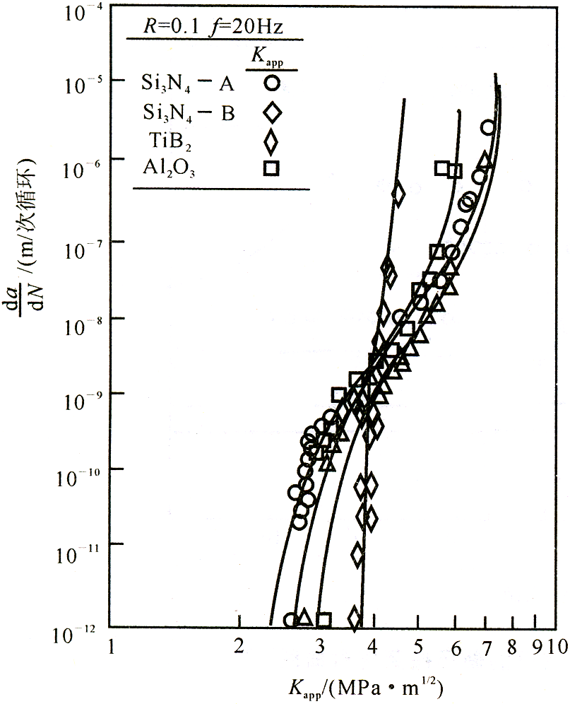
四、陶瓷材料的疲劳
疲劳裂纹扩展
三个区域：
近门槛区
稳态扩展区
快速扩展区
裂纹扩展特点：1）K_{IC}值和ΔK_{th}/K_{IC}很低，<金属的1/10，裂纹扩展曲线陡峭
2）ΔK>ΔK_{th}时裂纹扩展非常快，比金属高几个数量级

Slide 43
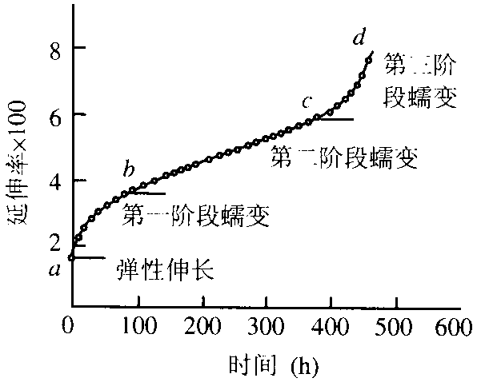
五、陶瓷材料的蠕变
1. 陶瓷的蠕变曲线
与金属蠕变曲线相同

Slide 44
2. 陶瓷的蠕变机理
与金属类似：位错运动蠕变、空位扩散蠕变、晶界蠕变
1）位错运动蠕变
高温下产生新的滑移系，易克服障碍
2）空位扩散蠕变
Herring-Nabarro蠕变；Coble蠕变
3）晶界蠕变
陶瓷晶界是低熔点氧化物集聚之处，易形成玻璃相
温度较高时，晶界粘度下降，产生粘滞性流动

Slide 45
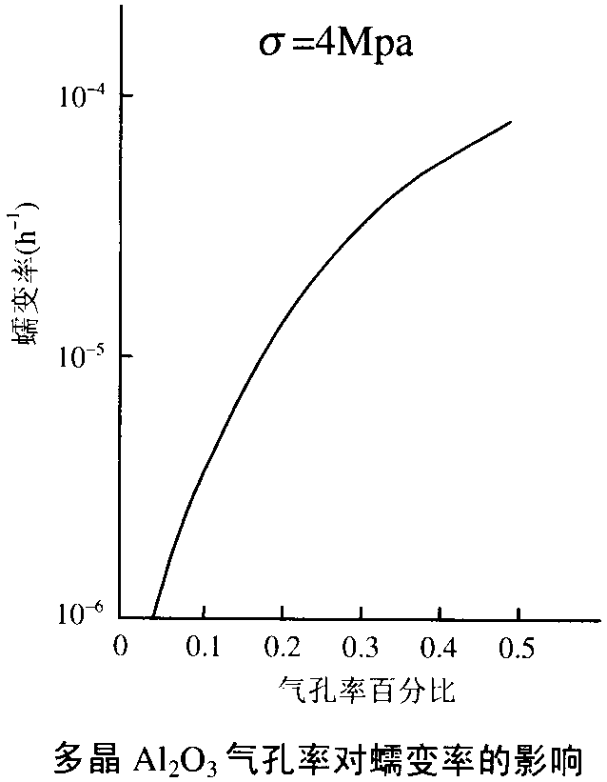
3. 陶瓷蠕变性能的影响因素
1）温度
T↑位错和晶界运动↑蠕变速率↑
2）显微结构
a）气孔率
气孔率↑蠕变速率↑
气孔减少有效承载面积
气孔容纳晶粒的变形

Slide 46
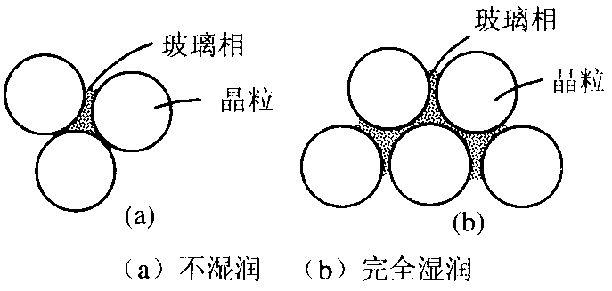
b）晶粒尺寸
晶粒尺寸↓晶界分数↑晶界扩散和流动能力↑蠕变速率↑
c）玻璃相
T↑玻璃相粘度↓蠕变速率↑
玻璃相不湿润晶界，则晶界为晶粒结合，蠕变抗力高
玻璃相湿润晶界，则玻璃相包围晶粒，蠕变抗力弱

Slide 47
第二节 小 结
一、陶瓷材料拉伸性能
1. 陶瓷的发展与分类
2. 陶瓷的特点
3. 陶瓷的力学行为
4. 陶瓷弹性模量的特点
二、陶瓷材料的变形机理
1. 弹性变形 2. 塑性变形
三、陶瓷材料的强化
陶瓷强度的影响因素、强化方法

Slide 48
四、陶瓷材料的疲劳
1. 疲劳裂纹扩展
五、陶瓷材料的蠕变
1. 陶瓷的蠕变曲线 2. 陶瓷的蠕变机理
3. 陶瓷蠕变性能的影响因素

Slide 49
第三节 复合材料的力学性能
一、复合材料的拉伸性能
二、复合材料的强化
三、复合材料的疲劳

Slide 50
一、复合材料拉伸性能
复合材料分类：
使用方式：结构复合材料；功能复合材料
增强方式：纤维增强型；粒子增强型；
基体种类：金属基复合材料；非金属基复合材料
复合材料特点：
比强度、比刚度、耐热性、减震性和抗疲劳性都远远优于基体材料
研究对象：单向连续纤维复合材料
连续纤维在基体中呈同向平行等距排列的复合材料

Slide 51
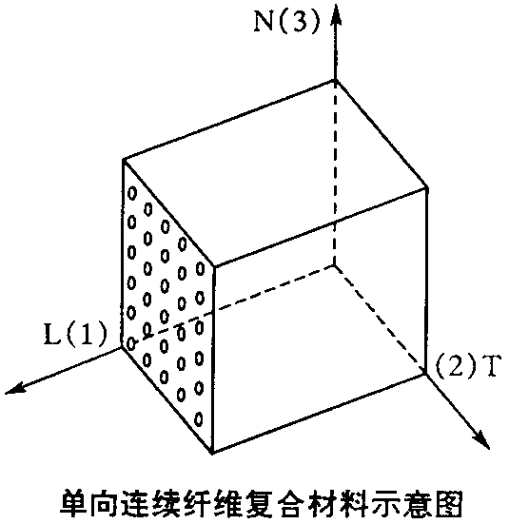
单向连续纤维复合材料基本假设
1）各组分材料都是连续、均匀、各向同性的
2）纤维与基体结合良好，受力时相同方向各组分应变相等
3）在复合状态下的各组分性能与未复合前相同
4）加载前，组分材料和单向复合材料无应力；加载后，纤维与基体间不产生横向应力

Slide 52
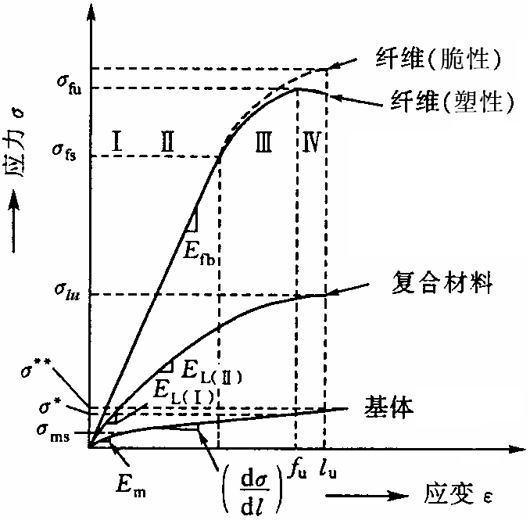
单向连续纤维复合材料的力学行为
σ_{ms}—基体屈服应力
σ_{lu}—复合材料纵向抗拉强度
σ_{fs}—纤维屈服应力
σ_{fu}—纤维抗拉强度
ε_{lu}—复合材料断裂应变
曲线形状与纤维和基体的力学性能以及体积分数有关

Slide 53
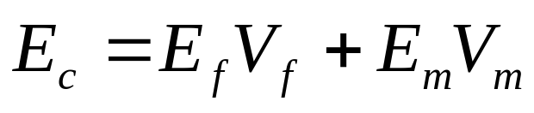
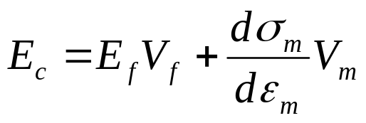
应力－应变曲线的四个阶段
① 纤维和基体都产生弹性变形
E_{c}－复合材料弹性模量；E_{f}－纤维弹性模量；E_{m}－基体弹性模量；V_{f}－纤维体积分数；V_{m}－基体体积分数；V_{f} + V_{m} = 1
② 纤维仍弹性变形，但基体塑性变形
曲线有拐点：若金属为基体，则基本对应屈服点
复合材料弹性模量
dσ_{m}/dε_{m}－－基体应力－应变曲线的斜率

Slide 54
③ 纤维和基体两者都塑性变形
脆性纤维：无此阶段
④ 纤维断裂，进而复合材料断裂
塑性纤维：发生颈缩
纤维强度高，塑性差，断裂从纤维开始
此阶段实质上是高强度纤维的断裂

Slide 55
二、复合材料的强化
调整基体与纤维的体积分数
添加高强度和高模量的物质到基体
颗粒增强复合材料－第二相强化以及弥散强化的延续
注意复合材料的界面问题：结合力、残余应力等

Slide 56
三、复合材料的疲劳
疲劳失效特点
1）有多种疲劳损伤形式：界面脱粘、分层、纤维断裂、空隙增长等。每种损伤都是由多种微观裂纹构成的。
2）增强纤维可减缓或停止裂纹扩展，安全寿命较大
3）不发生瞬时疲劳破坏，难以确认破坏与否。采用疲劳时弹性模量下降百分数、共振频率变化作为判断依据
4）较大应变会使纤维与基体变形不协调，引起界面开裂，形成裂纹源
5）疲劳性能与纤维取向有关。沿纤维方向疲劳强度高，垂直方向强度低

Slide 57
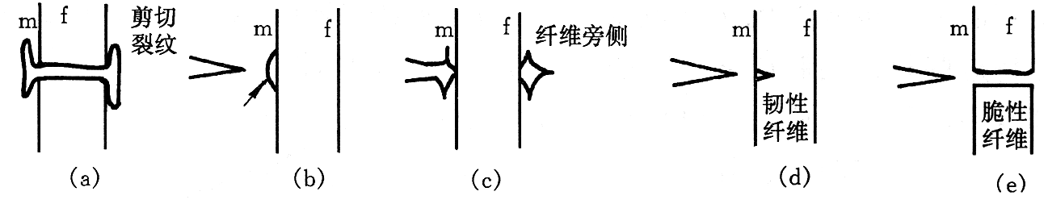
纤维增强复合材料疲劳断裂模式
a）纤维断裂后在基体内形成剪切裂纹
b）结合界面较弱，出现界面拉伸开裂
c）弱界面强纤维时，纤维旁侧裂纹生成，裂纹扩展避开纤维
d）界面较强且为韧性纤维时，基体裂纹高应力集中使纤维韧性断裂
e）界面较强且为脆性纤维时，应力集中使纤维突然断裂

Slide 58
第三节 小 结
一、复合材料拉伸性能
1. 复合材料的分类及特点
2. 单向连续纤维复合材料应力－应变曲线
3. 变形四阶段中纤维和基体的形变
二、复合材料的强化
三、复合材料的疲劳
1. 疲劳失效特点 2. 纤维增强复合材料疲劳断裂模式

